Slide 1
Практическая работа «Изготовление игольницы-шляпки»
Учитель технологии МБОУ СОШ №9 Севастьянова Светлана Александровна город Вилючинск Камчатский край

Slide 2
Цель урока:
Повторить и закрепить ручные швы
Изготовить игольницу в форме шляпки и украсить ее

Slide 3
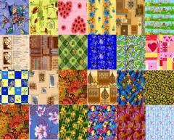
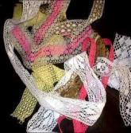
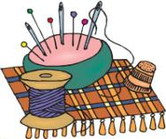
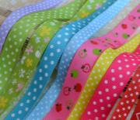
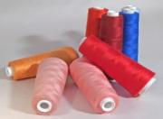
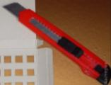
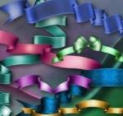
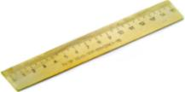
Инструменты и материалы

Slide 4
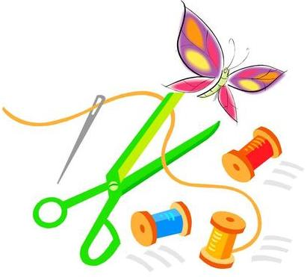
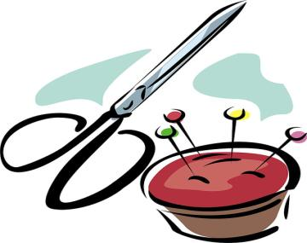
Правила техники безопасности при выполнении ручных работ
Труд – дело очень важное. Порой небезопасное. Правила должны мы знать, Их четко нужно выполнять

Slide 5
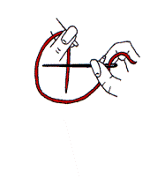
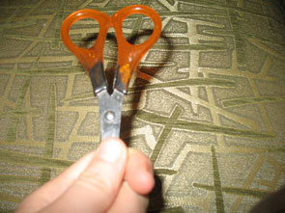
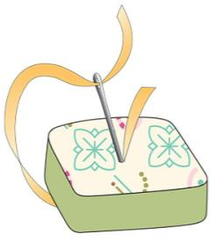
Ты с иголкой не шути И в руках не тереби. А уж, взяв ее за ушко, Уколи ее в подушку
С ножницами не играй. Высоко не поднимай. И, держа за острый край, Подружке их передавай.

Slide 6
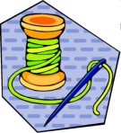
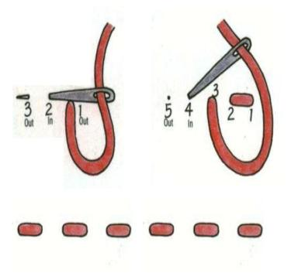
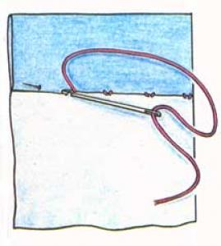
Ручные швы
Шов «вперед иголку»
Потайной шов

Slide 7
Приемы изготовления игольницы-шляпки

Slide 8
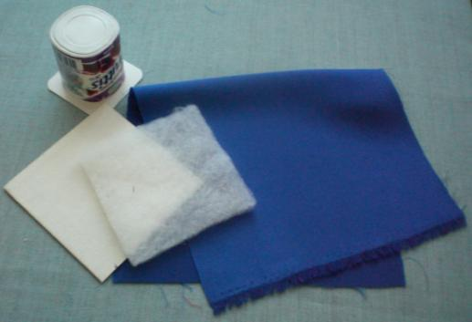
Шаг 1
Подготовить плотный картон для полей шляпки, баночку из-под йогурта для верхней части шляпки, ткань, синтепон.

Slide 9
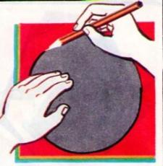
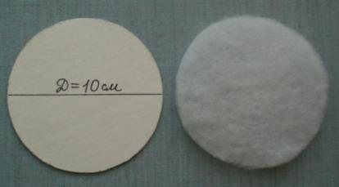
Шаг 2
Из картона и синтепона вырезать круги D=10см

Slide 10
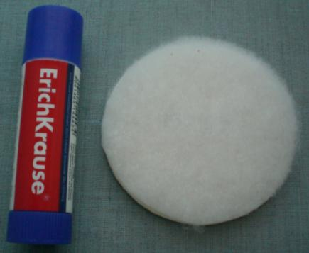
Шаг 3
Круг из синтепона наклеить на круг из картона

Slide 11
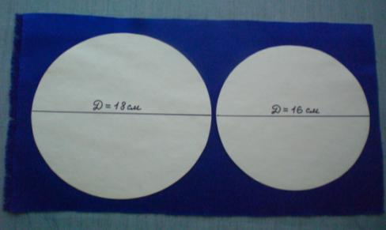
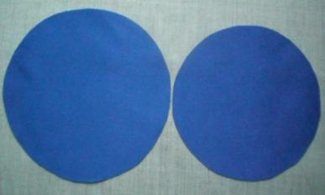
Шаг 4
Из ткани вырезать два круга: D=18см и D=16см

Slide 12
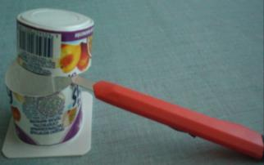
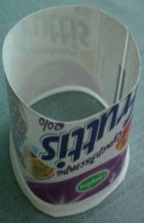
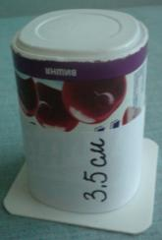
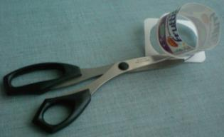
Шаг 5
Стаканчик из-под йогурта обрезать на высоту 3,5см. Бортики срезать, оставив 1мм для жесткости

Slide 13
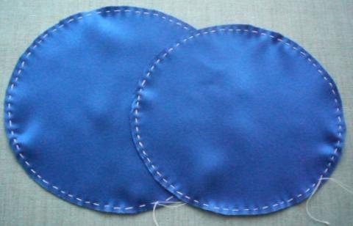
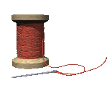
Шаг 6
Прометать круги из ткани двойной нитью по краю, отступив от среза 5мм, мелкими стежками швом «вперед иголку»

Slide 14
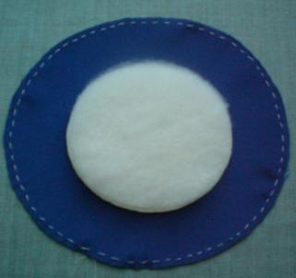
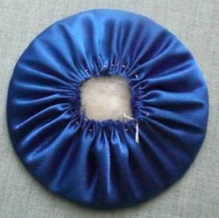
Шаг 7
Положить круг из картона синтепоном вверх на большой круг из ткани, стянуть шов и связать крепко концы нитей. Равномерно распределить складки по кругу.

Slide 15
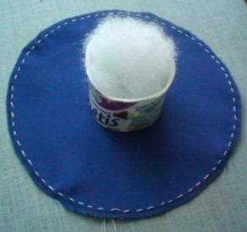
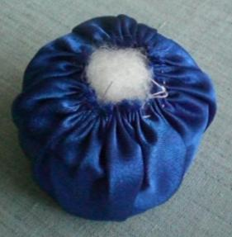
Шаг 8
Набить стаканчик синтепоном, поставить на середину меньшего круга из ткани бортиком вверх и туго собрать по шву, стягивая за концы ниток. Связать концы нитей. Равномерно расправить складки.

Slide 16
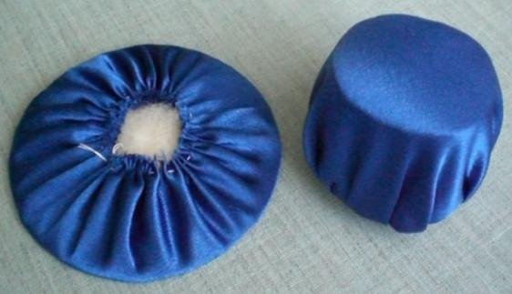
Шаг 9
Получились две детали для будущей игольницы – поля и тулья.

Slide 17
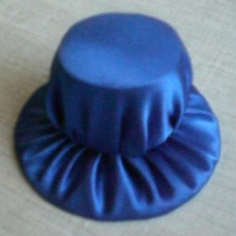
Шаг 10
Соединить обе заготовки между собой потайными стежками.

Slide 18
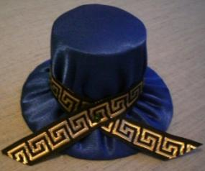
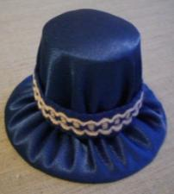
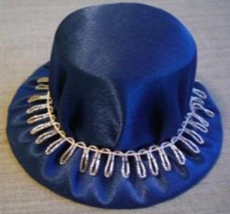
Шаг 11
Место соединения закрыть отделкой, используя остатки кружев, тесьмы, лент.

Slide 19
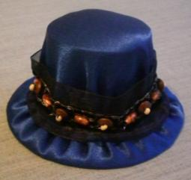
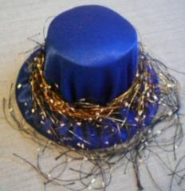
Шаг 12
Украсить игольницу как подскажет ваша фантазия, используя сочетание цветов в цветовом круге.

Slide 20
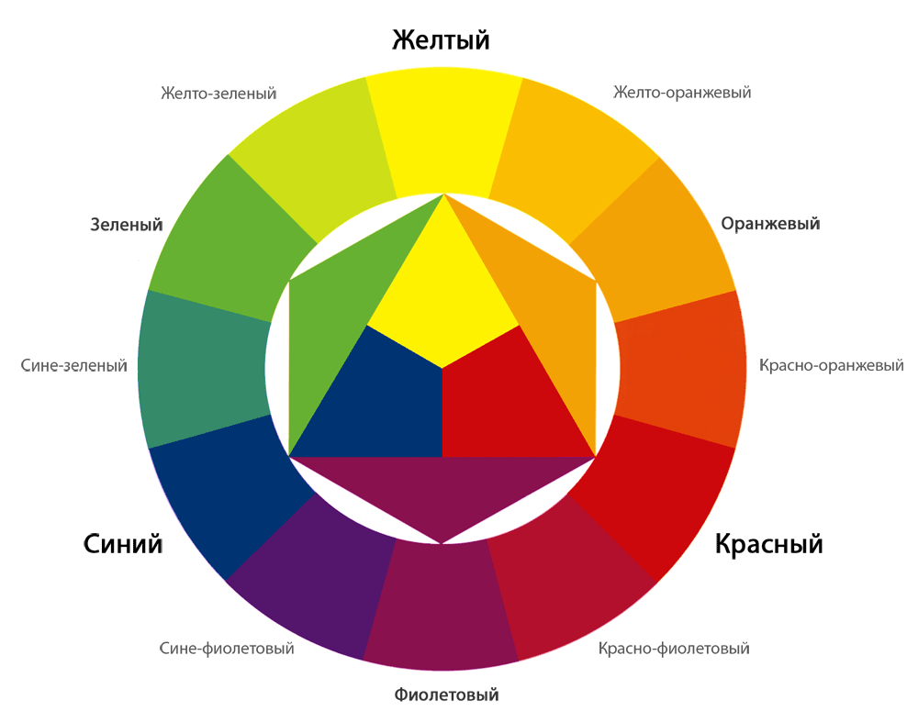
Цветовой круг

Slide 21
Физкультминутка
Вновь у нас физкультминутка, Наклонились, ну-ка, ну-ка! Распрямились, потянулись, А теперь назад прогнулись. Голова устала тоже. Так давайте ей поможем! Вправо-влево, раз и два. Думай, думай, голова! Хоть зарядка коротка, Отдохнули мы слегка.

Slide 22
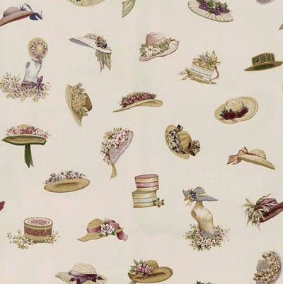
Закрепление
Что нового узнали на уроке?
Чему научились на уроке?
Какие швы вы использовали при изготовлении игольницы-шляпки?
Почему шов называется потайным?
Как вы будете использовать свои игольницы-шляпки?

Slide 23
Рефлексия
Оцените свою работу!

Slide 24
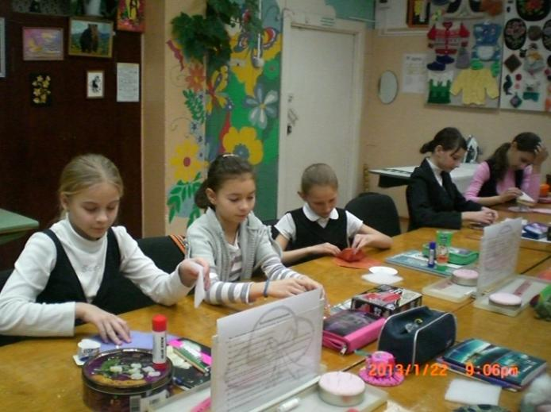

Slide 25
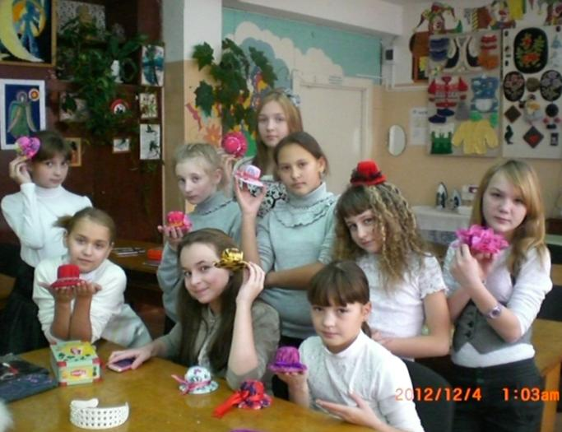

Slide 26
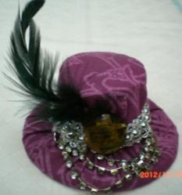
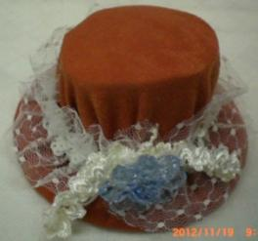
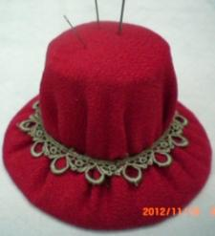
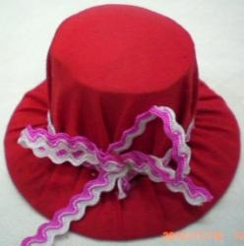
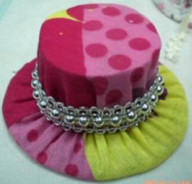
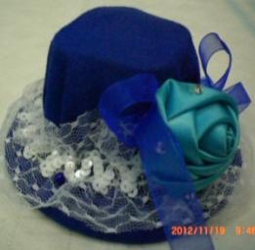
Детские работы

Slide 27
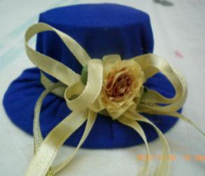
Детские работы

Slide 28
Детские работы

Slide 29
Детские работы

Slide 30
Информационные ресурсы
Технология: Учебник для учащихся 5 класса /Под ред. В.Д.Симоненко – М.: Вентана-Графф.
http://moi-podelki.ru
http://www.detpodelk.ru
http://vir-samodelki.ru
http://so7.radikal.ru
http://ind1.liveinternet.ru
http://hobbindom.ru
http://crestik.ukoz.ru
http://stranamasterov.ru
http://vmirepodelok.ru
http:// rukodelie-sama.ru
http://www.mastera-rukodeliya.ru
http://loskutiki.ru
http://rabota66.ru
http:// vishivalochka.com.ua
http://www.thimble-collection.com

